Slide 1

程序员健康管理
韩俊倩

Slide 2
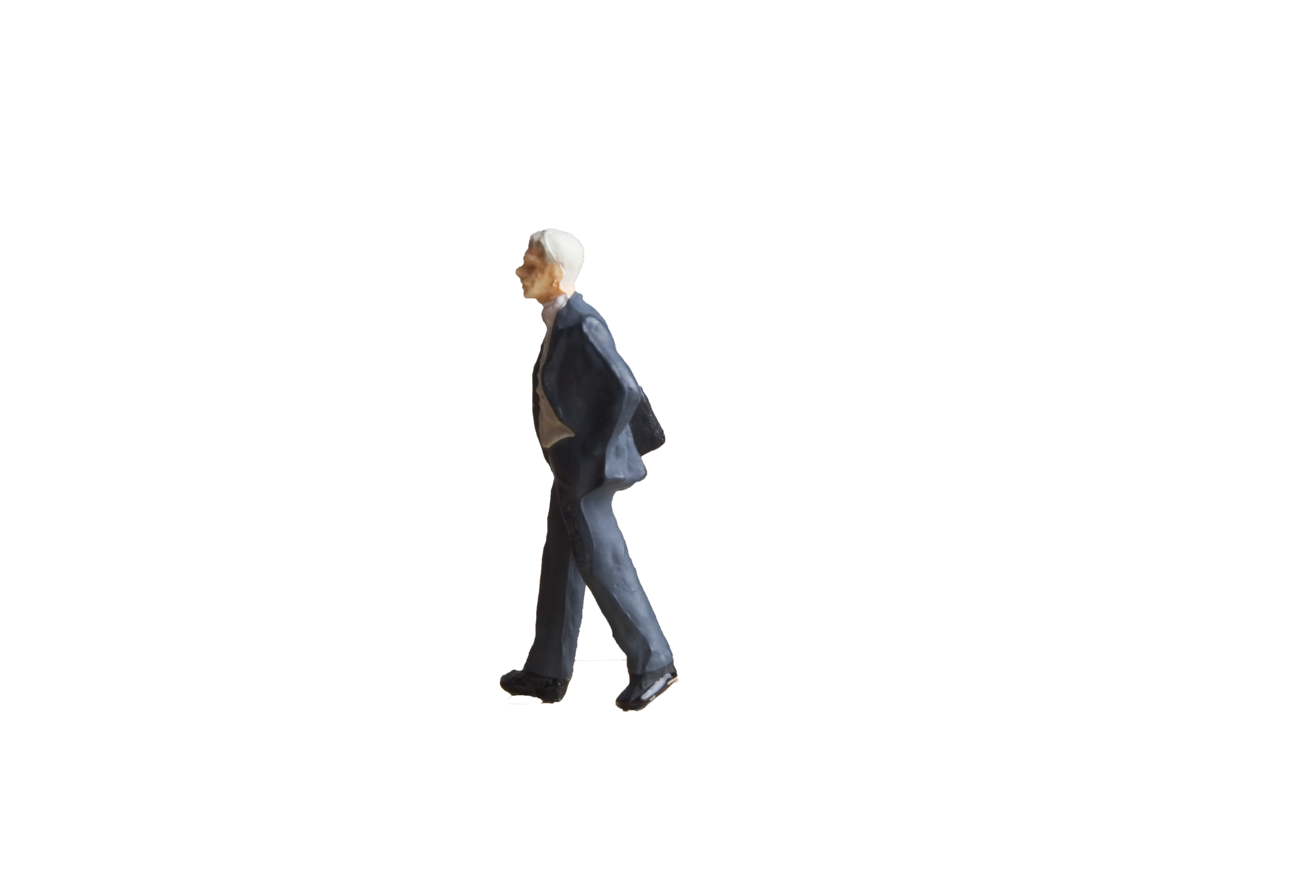
健康的重要性
身体健康是无数个0前面的那个1
如果没有1
无论有多少0，最终还是0
身体好，工作效率才会高，才能更幸福的生活

Slide 3
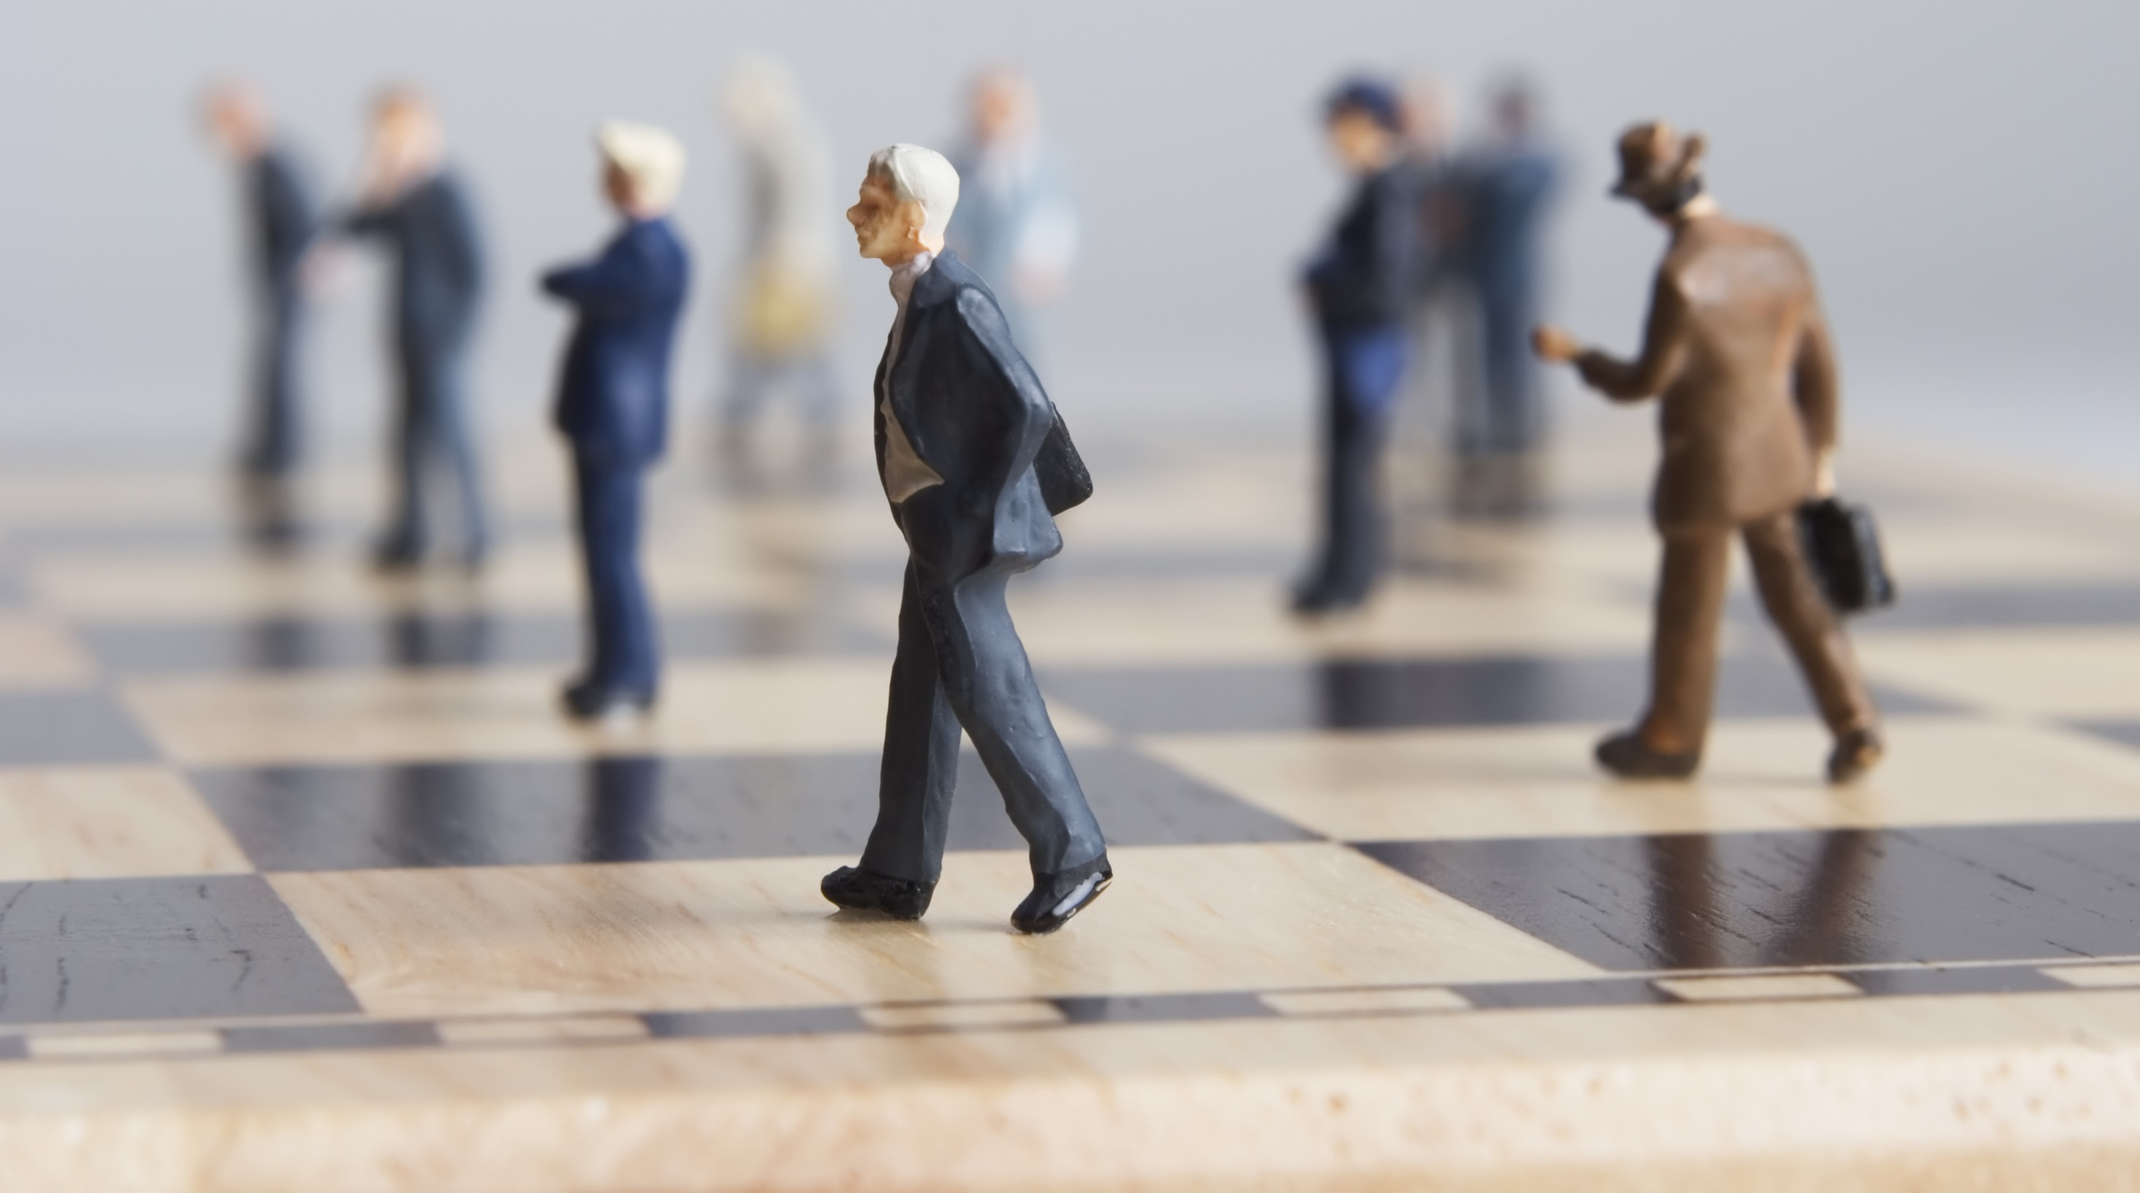
1
坐姿
2
视力
3
运动与饮食
4
生活与工作

Slide 4
坐姿

Slide 5
腰部
久坐是健康的大敌，这几乎已经成为职场共识。对普通人来说，每天久坐时间可能只有8小时，但是对程序员来说可能就要10小时以上了：上班是坐着的，回家敲代码玩游戏还是坐着的。这无异于是“慢性自杀”。
研究表明，超过8小时以上的久坐能提高 18％患心血管疾病的风险，17％得癌症的风险。2 型糖尿病的患病概率提高了 91％。有木有狠狠地吓一跳？好吧，也许这些你都还没有感觉，但是有一个问题你一定已经感觉到了，你的老腰越来越不好了，经常容易酸痛

Slide 6
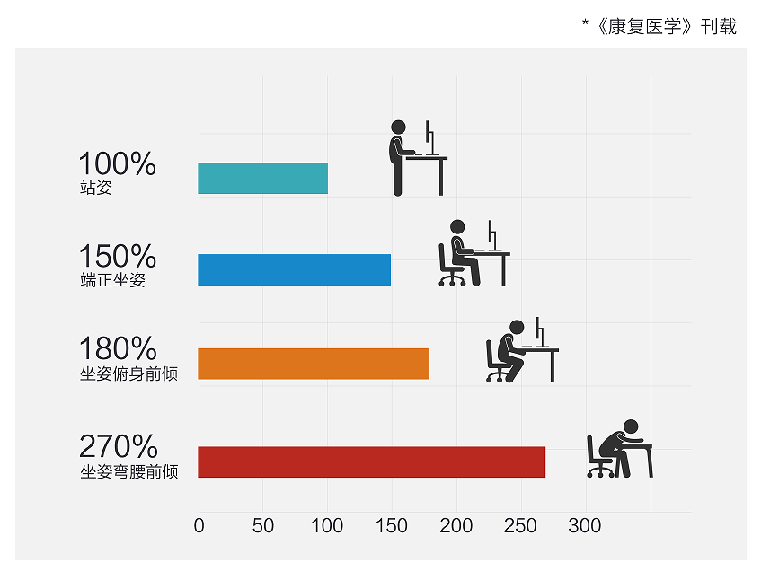
腰部
看到了吗？坐姿弯腰时腰椎受力高达270%，这就不难解为什么很多坐着办公的人腰都不怎好。那么，怎么预防？

Slide 7
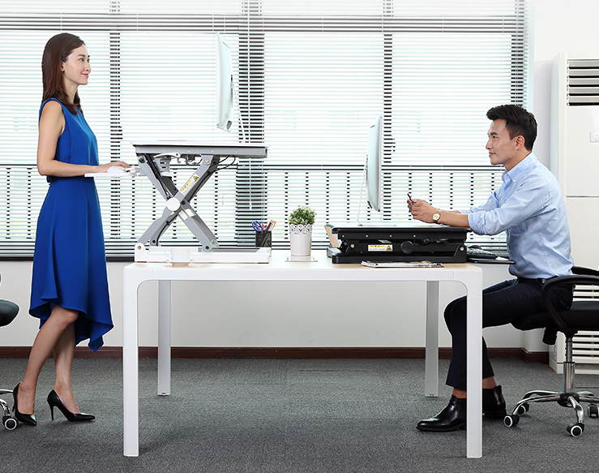
腰部
最直接的方法就是站起来多活动活动，减少久坐时间。想不起来要活动就在身边放个水杯，强迫自己多喝水多上厕所。但问题是，很多人连上个厕所都要憋着，怕打断思路，据说思路一旦打断，需要30分钟左右才能恢复。鉴于这种情况，建议可以学习硅谷流行的站立办公的工作方式。

Slide 8
颈椎
因为工作性质的原因，程序员的工作是和电脑绑定在一起的。长时间近距离盯着电脑，除了造成眼睛干涩，视力下降之外，颈椎也会早早老化。为什么？让我们看看颈椎受力图。

Slide 9
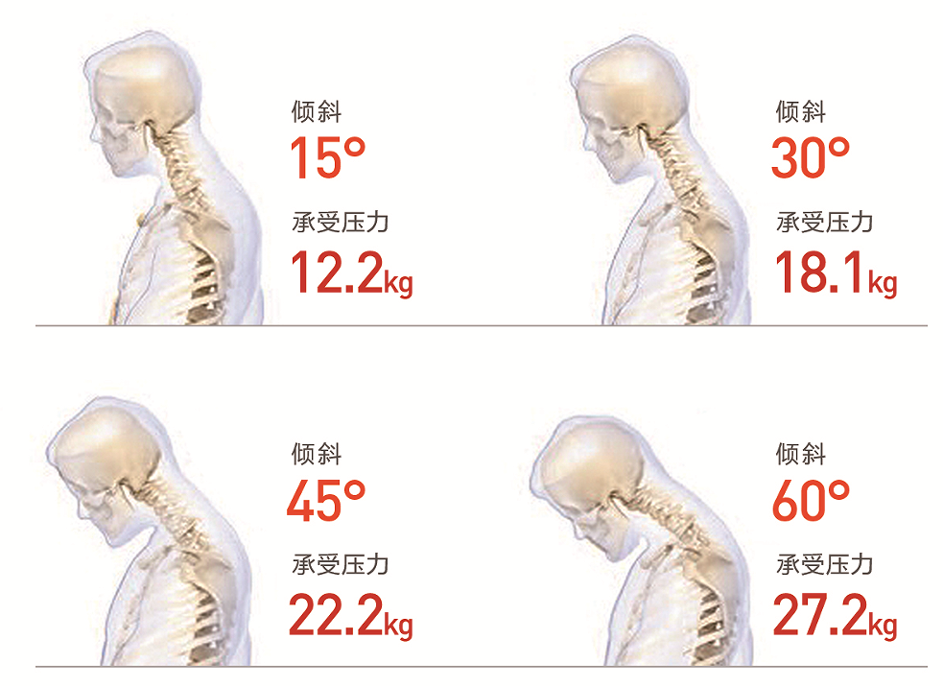

Slide 10
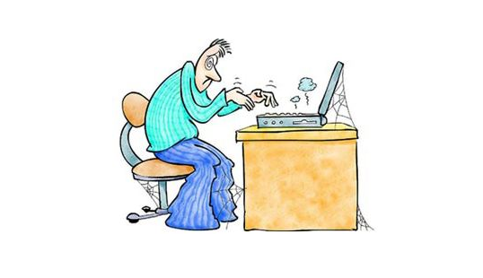
在电脑前俯身前倾的坐姿不仅伤害腰椎，更伤颈椎。回想下你工作时是不是也是经常这个姿势？
在IT行业，颈椎病几乎成行业标配，从业时间越长，颈椎老化越严重，江湖上传说《颈椎病康复指南》是程序员的终极必修课可不是随便说说的。

Slide 11
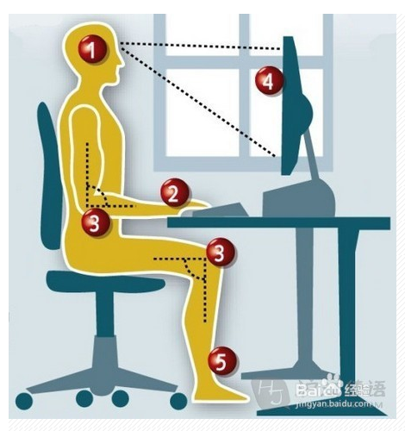
要想颈椎舒适，就要换个姿势。
合适的座椅，首先调整椅子高度，合适你与电脑之间的距离
1.上半身应保持颈部直立，使头部获得支撑
2.两肩自然下垂，上臂贴近身体，手肘弯曲呈90度，操作键盘或滑鼠，尽量使手腕保持水平姿势，手掌中线与前臂中线 应保持一直线。
3.下半身腰部挺直，膝盖自然弯曲呈90度，并维持双脚着地的坐姿。这里讲下椅子的选择，建议椅子相对靠背面大些，靠下去正好在脖子处为好，另外，靠背应选软的舒适的面，网状还有镂空的不建议，另外有腰椎病的朋友可以买个抱枕，垫到腰部位置。
4.眼与屏尽量保持平行

Slide 12
如何治疗颈椎病？
彻底治好劲椎病，核心是颈椎肌肉锻炼，早上坚持2项运动：
1：两脚齐肩站立，头向上看，手高举，胳膊向后旋转360度，一共50次。
2：背紧贴墙，两手平举贴墙向上举起，再回落，来回30下。只花5-10分钟，包好，妙极了。

Slide 13

从左向右依次读

Slide 14
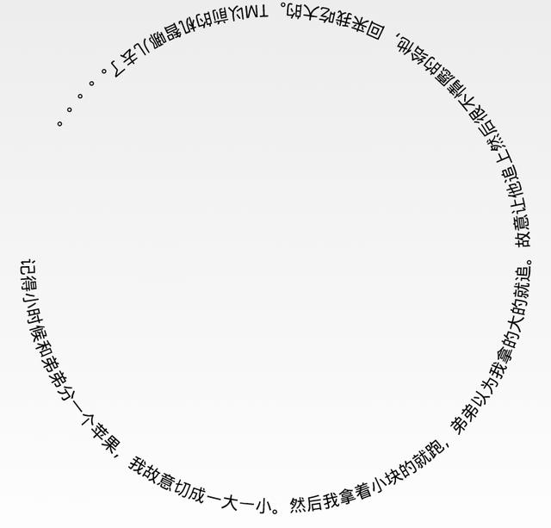

Slide 15
眼睛

Slide 16
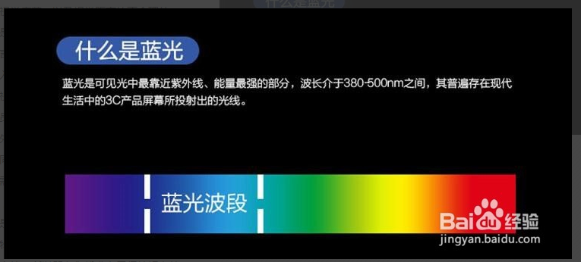
如何保护好你的眼镜，个人觉得，除了长时间的视觉疲劳，以及视觉距离的不合理外，那就是个人保护措施做的不好，眼睛的重要性不言而喻，所以防蓝光眼镜就是至关重要的投入，因为不论你现在戴不戴眼镜，迟早你的视力都会有减弱的，所以不妨戴防蓝光眼镜吧，起到预防的同时也是更好的保护，还有就是眼睛的保护需要眨一眨，干涩疲劳，那就已经在提醒你，你该歇歇了，眼睛受不了了。更重要的就是你得学会动动你的眼，360旋转，远近事物快速切换，毕竟戴眼镜本身就是有一定伤害的，所以朋友们找准自己保护视力的方式，让眼睛学会休息。累了不凡看看盆栽，绿色的作用，相信大家都懂的。

Slide 17
运动与饮食

Slide 18
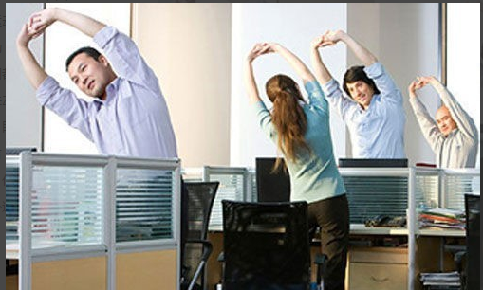
运动
以动克静，不要长时间坐着不动，因为身体本身是运动的，血液在运动，脖子得转动，腿得走动，屁股还得挪动，一天工作是很多，但不是动一动的时间都没有吧？你走不了半米，那么原地站起来动下也行，腰动下，腿伸下，脖子扭下，眼镜眨下，每隔一个小时，能动尽量不坐着，要知道，一台高速运转的机器不容易坏，但把机器放那，不久它就会坏的，就是这个道理。
平时也可以做做家务，比如扫地，拖地等。又锻炼身体，还有利于家庭和谐~~~

Slide 19
伸懒腰：
人体困乏时，气血循环慢，此时若尽力舒展四肢、伸腰展腹，并配深呼吸，有助行气活血、通畅经络关节、振奋精神。伸懒腰后，由于血液循环加快，不仅全身肢体关节、筋肉得到了活动，也“唤醒”了大脑和五脏六腑，对全身都有保健效果哦。

Slide 20
饮食
饮食习惯：
均衡的营养胜于特殊的饮食
食物作用：
1.绿茶减轻辐射影响；
2.绿豆能排泄身体有毒物质；
3.蘑菇是最强悍的抗辐射食物；
4.黑芝麻增细胞免疫抗辐射；
5.海带抑制免疫细胞凋亡；
6.大蒜增免疫减少辐射损伤；
7.西红柿减少皮肤辐射损伤；
8.辣椒保护细胞DNA不受辐射损伤。

Slide 21
水果里的天然防晒霜
1.西红柿：坚持吃煮熟的西红柿，可使皮肤防晒能力提高33%；
2.苹果：苹果皮中富含“苹果多酚”，能对抗紫外线照射后产生的活性氧的危害；
3.西瓜：含多种具有皮肤生理活性的氨基酸，能预防晒黑。美味又防晒

Slide 22
吃水果的时间：
挑准时间吃水果：
①早上最宜：苹果、梨、葡萄等。
②餐前别吃：圣女果、橘子、山楂、香蕉等。
③饭后应选：菠萝、木瓜、猕猴桃、橘子、山楂等。富含大量有机酸，能增加消化酶活性，助消化。
④夜宵安神吃桂圆。

Slide 23
你知道什么偷走你的健康吗：
1、酒精“偷”走维生素B1。
2、香烟“偷”走维生素C。
3、高、低温“偷”走多种维生素。
4、抗生素“偷”走正常菌群。
5、电脑“偷”走维生素A。
6、运动“偷”走维生素E，在大强度运动后需服用适量的维生素E补充剂。
【夏季洗澡水40℃为宜】夏天洗澡水的温度最好保持在40℃左右为宜。夏天气温高，人体周围血管扩张，如果洗澡水太热，会刺激周围血管进一步充血，外周血液循环量将更大，心脏负荷也会加重，容易发生晕倒等意外。如果冲凉水澡,可能会出现头痛、头晕等不适症状。记住了不？
【用电脑，3个小时就要洗把脸】大多数人习惯了“上班电脑办公，回家上网放松”，但很少有人意识到，电脑其实是一把“温柔的刀”，让人偷偷变老。长期跟电脑接触后，会产生“静电吸尘”效应，建议大家使用电脑约3小时后洗把脸，用清水即可。记得分享给身边的朋友哦！

Slide 24
生活与工作

Slide 25
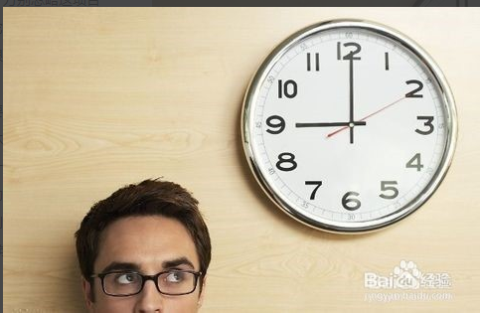
合理安排作息时间，健康的身体得有合理的作息安排来辅助，大家可千万别忽略这项合理安排作息的能力，因为它可是神级辅助哦！本来程序员的作息就很苦逼，如果再加上时间作息完全乱套的话，那就真悲哀了，因此合理安排作息至关重要，也就是什么时候做什么事：什么时候该休息，什么时候该运动，什么时候该饮食，什么时候该调节自己身体状况等。因此精致的身体状况，首先是大脑的安排得够聪明，别把自己累成狗，谁也不搭理，那就成真的“狗不理”了

Slide 26

工作就是工作，生活就是生活，不要把二者搅在一起。当在公司上班的时候，就全身心把工作做到最好，而不是一会上上网看看新闻，刷刷朋友圈。回到家里，如果和家人在一起，就享受和家人在一起的快乐，回到家里就把工作的事情忘掉，不要把工作上的压力带回到家庭里，更不要传递给家人。工作之外，如果有时间自己多给自己充充电，这样自己在工作上能够更加得心应手。

Slide 27
!
愿我们都成为健康的程序员！
THANKS!

